Slide 1
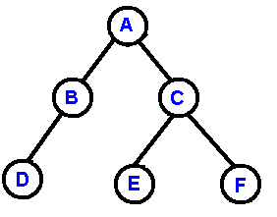
Árboles Binarios
Raíz
Hijo Izquierdo
Hijo Derecho
Hojas

Slide 2
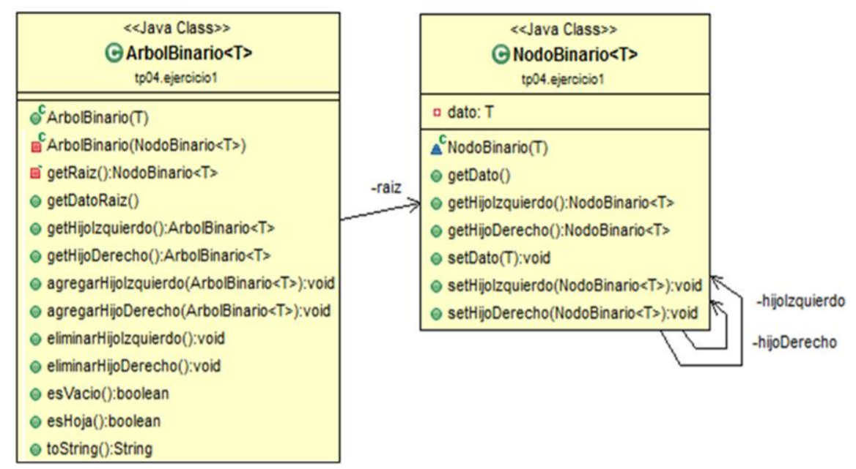
Árboles Binarios - Estructura en JAVA

Slide 3
Árboles Binarios - Recorridos
Preorden
Se procesa primero la raíz y luego sus hijos, izquierdo y derecho.
Inorden
Se procesa el hijo izquierdo, luego la raíz y último el hijo derecho
Postorden
Se procesan primero los hijos, izquierdo y derecho, y luego la raíz
Por niveles
Se procesan los nodos teniendo en cuenta sus niveles, primero la raíz, luego los hijos, los hijos de éstos, etc.
En profundidad
Recursivo
Por niveles
Iterativo

Slide 4
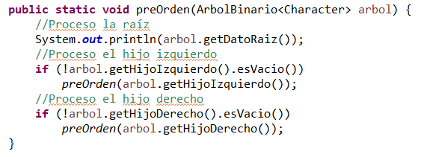
Recorrido preorden
El recorrido preorden, ¿qué imprime?

Slide 5
Recorrido preorden
A B D C E F

Slide 6
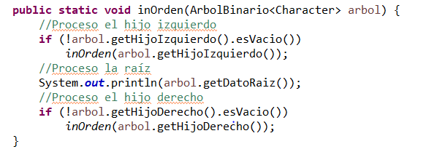
Recorrido inorden
El recorrido inorden, ¿qué imprime?

Slide 7
Recorrido inorden
D B A E C F

Slide 8
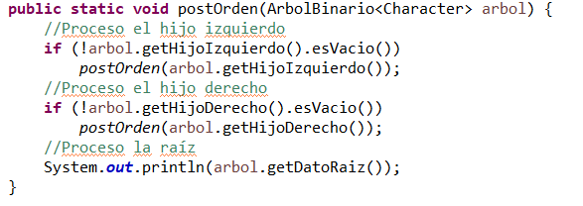
Recorrido postorden
El recorrido postorden, ¿qué imprime?

Slide 9
Recorrido postorden
D B E F C A

Slide 10
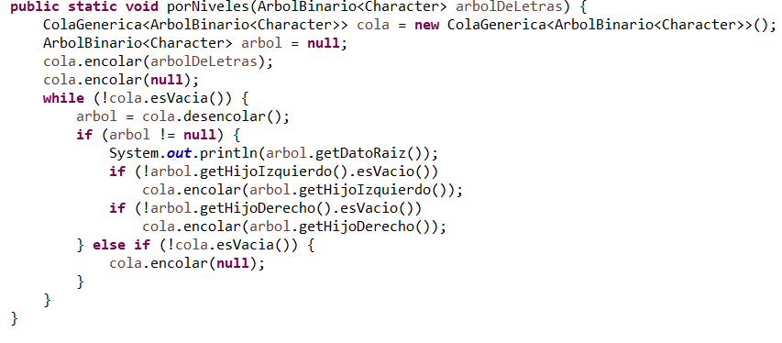
Recorrido por niveles
El recorrido por niveles , ¿qué imprime?

Slide 11
Recorrido por niveles
A B C D E F

Slide 12
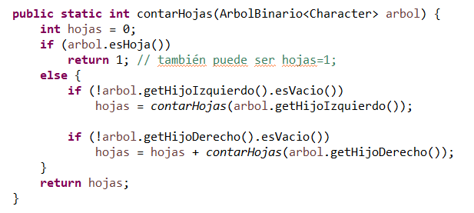
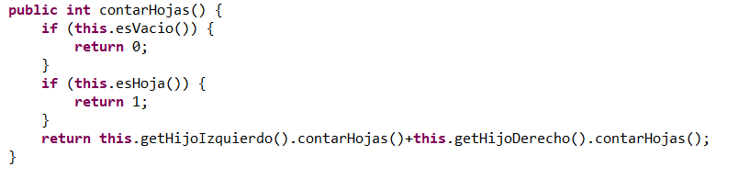
Ejercicio 2 - a
¿Qué diferencias hay en las dos versiones del método contarHojas()?

Slide 13
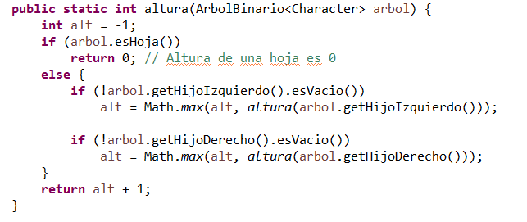
Altura de un árbol binario
¿Cuál es la altura de éste árbol?
¿Qué diferencia hay entre altura y profundidad?

Slide 14
Frontera
Escribir un método que devuelva en una lista la frontera de un Árbol Binario.
¿Cuál sería la frontera de éste árbol?
D E F

Slide 15
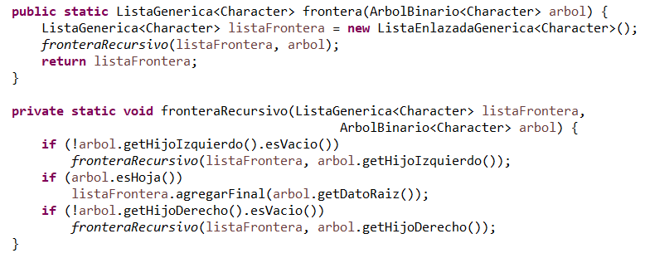

Frontera
¿Cómo mostramos lo que retorna el método frontera()?

